Slide 1
Indirizzi regionali per l’uniforme applicazione delle linee guida ministeriali per l'individuazione degli interventi (artt. 94 bis e 93 del DPR 380/01)
Lo stato di attuazione nel contesto lombardo
30 marzo 2021
ore 9.45 – 13.00
Anci Lombardia, Milano

Slide 2
DGR 4317/2021: genesi
19 aprile 2019: DL 32/2019 «Sblocca cantieri» e introduzione art. 94 bis del DPR 380/2001, che al comma 2 prevede emanazione delle Linee guida
30 aprile 2020: pubblicazione delle Linee guida “Approvazione delle linee guida per l'individuazione, dal punto di vista strutturale, degli interventi di cui all'articolo 94-bis, comma 1, del d.P.R. 6 giugno 2001, n. 380, nonché delle varianti di carattere non sostanziale per le quali non occorre il preavviso di cui all'articolo 93”
11 settembre 2020: Legge 120/2020 «Decreto Semplificazioni»
30 settembre 2020: L.R. 20/2020 «Ulteriori misure di semplificazione e riduzione degli oneri amministrativi per la ripresa socio-economica del territorio lombardo» e in particolare art. 5
DGR 4317/2021

Slide 3
A cosa risponde l’art. 5 della L.R. 20/2020
Esclude dall’ambito di applicazione della L.R. 33/2015 gli interventi privi di rilevanza nei riguardi della pubblica incolumità a fini sismici dichiarati dal progettista abilitato, con il supporto di idonei elaborati tecnici e nel contesto dell'asseverazione che accompagna il titolo abilitativo all'intervento edilizio;
Prevede per gli interventi privi di rilevanza nei riguardi della pubblica incolumità a fini sismici, asseverati dal progettista abilitato come rientranti in tale tipologia, la validità del titolo abilitativo all'intervento edilizio, corredato dall'asseverazione del progettista, anche agli effetti del preavviso di cui all'articolo 93 del d.p.r. 380/2001.
Prevede l’adeguamento regionale alle Linee guida approvate con decreto del Ministero delle Infrastrutture e dei Trasporti del 30 aprile 2020;
Introduce la definizione delle procedure di controllo degli interventi privi di rilevanza nei riguardi della pubblica incolumità;
Prevede la disapplicazione delle disposizioni della L.R. 33/2015 e dei relativi provvedimenti attuativi incompatibili con la normativa statale sopravvenuta in materia di vigilanza in zone sismiche;

Slide 4
A cosa risponde la DGR 4317/2021
Assicura l’adeguamento alle Linee guida approvate con decreto del Ministero delle Infrastrutture e dei Trasporti del 30 aprile 2020, mediante:
individuazione delle varianti di carattere non sostanziale per le quali non occorre il preavviso di cui all'articolo 93 (Allegato D);
individuazione degli interventi di cui al comma 1, art. 94 bis del DPR 380/2001:
a) rilevanti nei riguardi della pubblica incolumità (Allegato A);
b) di minore rilevanza nei riguardi della pubblica incolumità (Allegato B);
c) privi di rilevanza nei riguardi della pubblica incolumità (Allegato C);

Slide 5
A cosa risponde la DGR 4317/2021
3. Definisce la procedura semplificata di presentazione del preavviso scritto di cui dall’art. 93 del DPR 380/2001 per gli interventi privi di rilevanza nei riguardi della pubblica incolumità, introdotta dalla LR 20/2020.
Per tale tipologia di interventi, il titolo abilitativo all'intervento edilizio, corredato dall’asseverazione di cui all’allegato F della stessa DGR, ha validità anche agli effetti del preavviso di cui all’art. 93 del DPR 380/2001.
Pertanto, non è più necessario presentare la comunicazione di deposito sismico attraverso il portale Procedimenti-Sismica di Regione Lombardia ed i portali interoperabili in uso presso le amministrazioni comunali, ai sensi della LR 33/2015 e della DGR 5001/2016.

Slide 6
A cosa risponde la DGR 4317/2021
4. Modifica la “Relazione Tecnica Asseverazione Unica” della Modulistica Edilizia Unificata e Standardizzata (si passa da 4 punti a 7 punti con introduzione punti per Interventi privi di rilevanza e Varianti sostanziali), approvata con DGR del 12 novembre 2018, n. 784 e aggiornata con decreto d.s. del 19/02/2020, n. 2018, per implementare il preavviso in forma semplificata di cui al punto precedente.

Slide 7
Nuova sez. 12.1 Aspetti sismici

Slide 8
Nuova sez. 12.1 Aspetti sismici

Slide 9
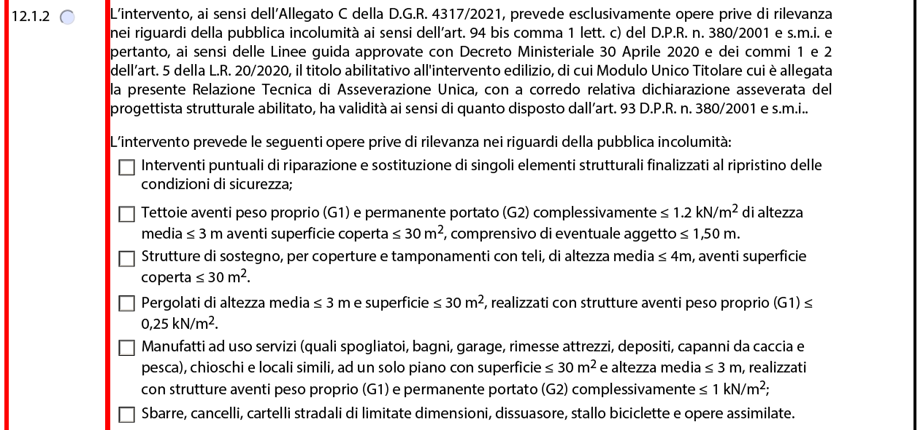
Elenco 32 interventi privi di rilevanza sotto 12.1.2

Slide 10
Ultimo punto: «Altri interventi…»

Slide 11
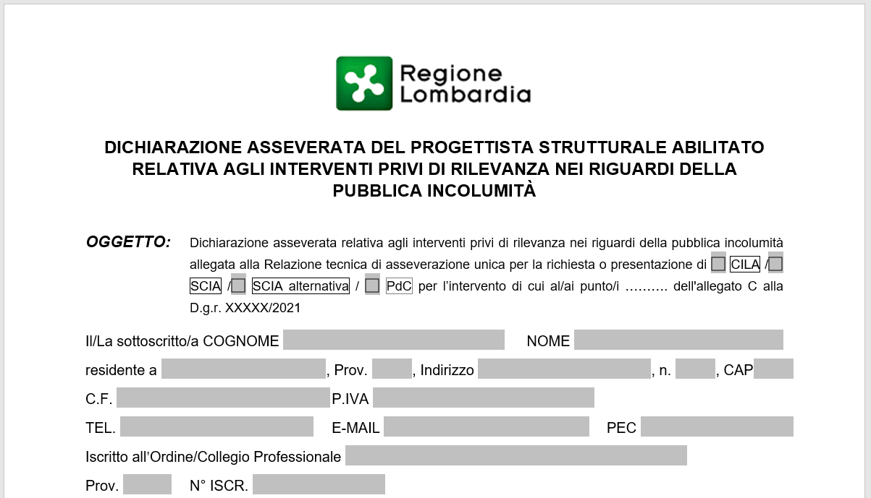
A cosa risponde la DGR 4317/2021
5. Introduce la “Dichiarazione asseverata del progettista strutturale abilitato relativa agli interventi privi di rilevanza nei riguardi della pubblica incolumità”.
Dichiarazione
Asseverata

Slide 12
A cosa risponde la DGR 4317/2021
6. Prevede un periodo di monitoraggio dell’applicazione del presente provvedimento, che permetta, fino al 31 dicembre 2021, di raccogliere le esperienze maturate sul territorio da parte dei Soggetti coinvolti (comuni, Anci, uffici regionali, ordini professionali), ai fini della eventuale revisione delle presenti disposizioni.

Slide 13
L.R. 20/2020: art. 5, comma 5
Disapplicazione delle disposizioni della L.R. 33/2015 e dei relativi provvedimenti attuativi incompatibili con la normativa statale sopravvenuta in materia di vigilanza in zone sismiche.
Con particolare riferimento alle novità introdotte dalla Legge 120/2020:
- Modifiche al DPR 380/2001:
Art. 94, comma 2: l’autorizzazione sismica è rilasciata entro 30 giorni dalla richiesta;
Art. 94, comma 2 bis: introduzione dell’istituto del silenzio assenso per l’istanza di autorizzazione sismica.

Slide 14
L.R. 20/2020: art. 5, comma 5
Modifiche alla Legge 186 del 2004 introducendo comma 2-ter dell’art. 5:
al fine di ridurre i tempi di realizzazione dei progetti di lavori pubblici di interesse statale o comunque finanziati per almeno il 50 per cento dallo Stato, la verifica preventiva di cui all’articolo 26 del decreto legislativo 18 aprile 2015, n. 50 accerta anche la conformità dei progetti alle norme tecniche per le costruzioni di cui al decreto del Ministro delle infrastrutture e dei trasporti 17 gennaio 2018 (…).
L’esito positivo della verifica (…) esclude l’applicazione delle previsioni di cui all’articolo 4 della legge 5 novembre 1971, n. 1086, al capo III del titolo II della legge 2 febbraio 1974, n. 64, e alla sezione II del capo IV della parte II del decreto del Presidente della Repubblica 6 giugno 2001, n. 380. I progetti corredati dalla verifica di cui al primo periodo sono depositati, con modalità telematica, presso l’archivio informatico nazionale delle opere pubbliche -AINOP (…). Con la stessa modalità (…) sono depositati le varianti di carattere sostanziale regolarmente approvate e i documenti di cui agli articoli 6 e 7 della legge 5 novembre 1971, n. 1086, nonché agli articoli 65, comma 6, ove applicabile e 67, commi 7 e 8-ter, del decreto del Presidente della Repubblica 6 giugno 2001, n. 380.

Slide 15
Piattaforma Procedimenti SISMICA Novità del 2020
Aggiornamento della Piattaforma Procedimenti SISMICA per rispondere agli aggiornamenti normativi della Legge 156/2019.
Introduzione delle scrivanie digitali per la presentazione di:
Deposito della Relazione a struttura ultimata
Comunicazione di Deposito del Certificato
di Collaudo statico
Comunicazione di Deposito della Dichiarazione
di regolare esecuzione

Slide 16
Piattaforma Procedimenti SISMICA Novità del 2020
Nuova Home Page SISMICA sulla Piattaforma Procedimenti per l’accesso alle scrivanie:

Slide 17
Piattaforma Procedimenti SISMICA Ipotesi di lavoro 2021
A seguito di condivisione e confronto nell’ambito del Gruppo di Lavoro SISMICA, nell’annualità si valuterà l’opportunità di prevedere le seguenti implementazioni sulla Piattaforma Procedimenti SISMICA:
Aggiornamento e razionalizzazione della numerazione della modulistica SISMICA e della struttura della modulistica unificata;
Funzionalità per caricare nel fascicolo di una pratica sismica integrazioni volontarie (al momento per il compilatore è possibile soltanto rispondere ad una richiesta di integrazione da parte dell’Autorità competente);
Funzionalità per presentare una Variante di carattere sostanziale con una funzione dedicata sulla scrivania SISMICA partendo dalla pratica sismica di riferimento;
Interoperabilità «biunivoca» o «di ritorno» tra Piattaforma Procedimenti SISMICA e applicativi interoperabili.

Slide 18
Interoperabilità SISMICA
Comuni in Lombardia: 1506
Comuni con interoperabilità sismica: 841
Comuni che utilizzano Piattaforma Procedimenti SISMICA: 665

Slide 19
Grazie per l’attenzione.
Roberto Zangari DG Territorio e Protezione Civile Regione Lombardia 02 6765 3115 roberto_zangari@regione.lombardia.it

